Slide 1
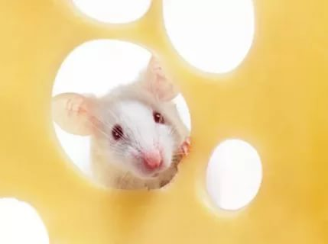
МБДОУ № 18 «МИШУТКА»
Исследовательский проект:
«Откуда в сыре дырки?»
Научные руководители:
Ибрагимова Э.К.
Губайдуллина З.Ф.

Slide 2


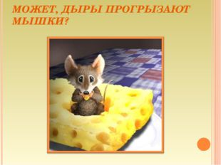
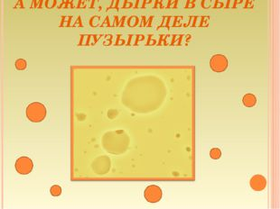
Объект исследования:
Сыр
Предмет исследования:
Образование дырок у сыра
Гипотеза:

Slide 3
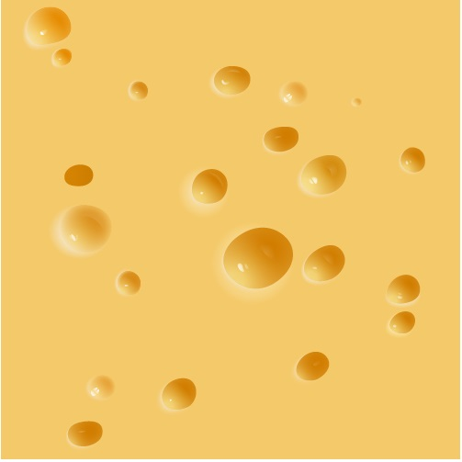
Модель трех вопросов
Что мы знаем о сыре………? | Что хотим узнать…………? | Как нам это сделать……?
Он вкусный В состав сыра входит молоко Мышки любят сыр Он бывает разного вида | Как его сделать? Может, дыры прогрызают мышки? Узнать разновидность сыра Почему в сыре дырки? Столько сыра и весь разный! Интересно, почему? Дырки в сыре –это волшебство? | Провести исследование Обратиться к литературе Приготовить самим сыр Найти информацию в интернете

Slide 4
Цель исследования:
Выяснить, почему у некоторых сыров есть дырки, а у других нет.
Задачи:
Научиться пользоваться справочной литературой.
Учиться работать в интернете.
Изучить материал по приготовлению сыра.
Изготовить сыр в домашних условиях.
Обобщить полученные материалы.
Методы:
Поиск;
Эксперимент;
Обобщение.

Slide 5
Вставить

Slide 6
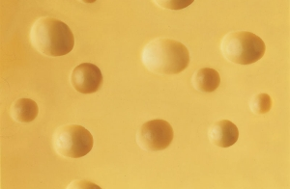
Классификация сыров
По способу свертывания молока:
сычужные - при изготовлении белки свёртываются под действием сычужного фермента;
кисломолочные - при изготовлении белок свёртывается под действием молочной кислоты, образующейся в молоке при добавлении молочнокислых заквасок.
сычужно-кислотные - при изготовлении белок свертывается под действием сычужного фермента и кислоты.
кислотные - при изготовлении белок свертывается под действием сычужного фермента и кислоты.

Slide 7

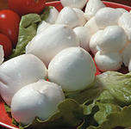
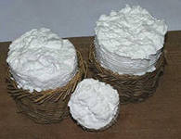
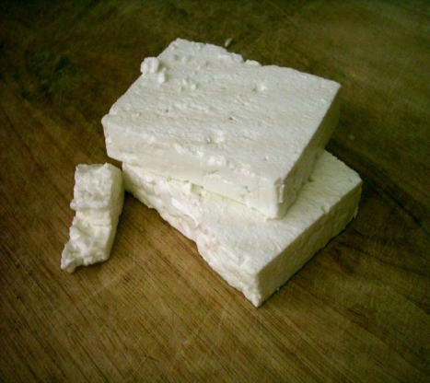
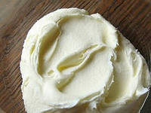
Сыры свежие
Рикотта
Моцарелла
Фета
Маскарпоне

Slide 8
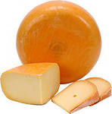
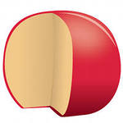
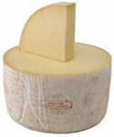
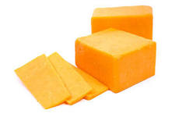
Сыры невареные прессованные
Эдамер
Гауда
Чеддер
Канталь

Slide 9
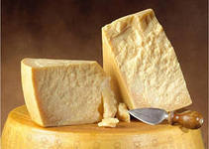
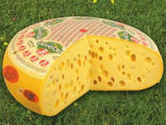
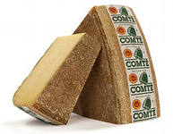
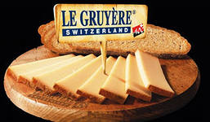
Сыры вареные прессованные
Пармезан
Эмменталь
Грюйер
Конте

Slide 10
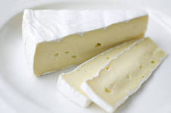
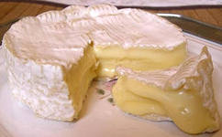
Мягкие сыры с плесневой корочкой
Камамбер
Бри

Slide 11
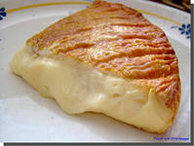
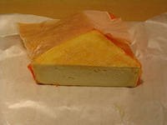
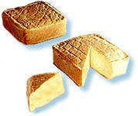
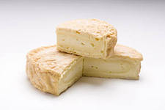
Мягкие сыры с обмытыми краями
Эпуасс
Маруаль
Ливаро
Мюнстер

Slide 12
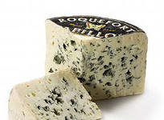
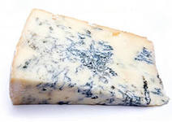
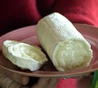
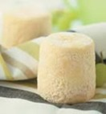
Голубые сыры с плесенью
Рокфор
Горгонзола
Сыры из козьего и овечьего молока
Шевр Шабишу

Slide 13
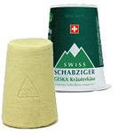
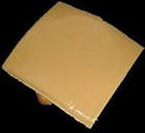
Плавленые сыры
Шабцигер
Бутербродные, с наполнителями

Slide 14
Откуда в сыре дырки?
Оказывается, дырки в сыре образуются из-за выделения углекислого газа в процессе брожения. Для свёртывания молока и получения сырного сгустка в сыроделии используют разную закваску: либо молочно-кислую (большие дырки), либо сычужный фермент (маленькие дырки), а иногда и то, и другое. В закваске есть бактерии. Бактерии очень-очень маленькие. Их можно увидеть только с помощью микроскопа. Пока сыр созревает, кислые бактерии живут в нём и вырабатывают углекислый газ. Газ не может выйти из плотного сыра и дуется, отчего внутри сыра образуются разных размеров воздушные пузыри. Когда мы режем сыр на ломтики, пузыри разрезаются и получаются дырочки или как их ещё называют – глазки.
Дырки начинают образовываться лишь на 20-е сутки. Именно с этого момента при брожении молочных солей, вступающих в реакцию с кислотами, образуются бактерии, уксусно-кислый кальций и углекислота.

Slide 15
Как делается сыр в домашних условиях:
Сыр «Маскарпоне»
1 пакет сметаны (мягкая упаковка)
1 пакет кефира (мягкая упаковка)
Процесс работы:
Заморозить пакет сметаны и пакет кефира. После заморозки содержимое пакетов поместить вместе в марлю на дуршлаг. Подвесить в подготовленное место для стекания жидкости после разморозки. Примерное время размораживания 24 часа.
Полученную массу перемешать.
1 вариант завершения рецепта:
В полученную массу добавить мелко нарезанный укроп и соль, затем перемешать.

Slide 16
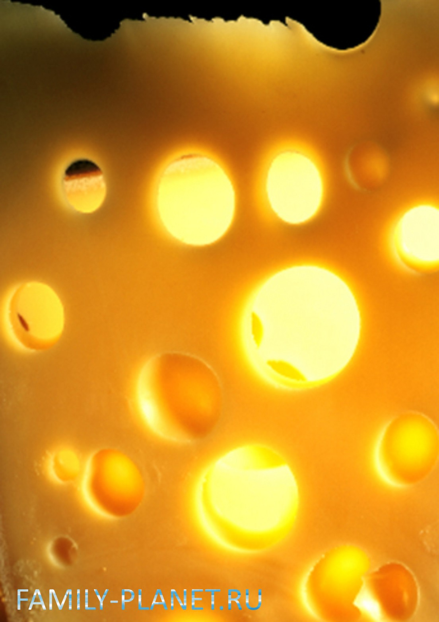
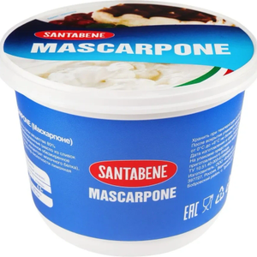

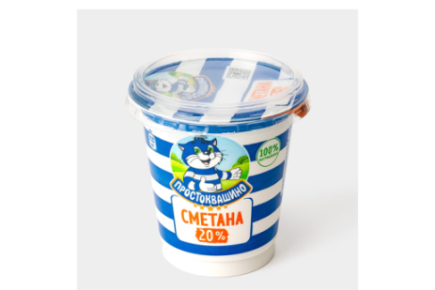
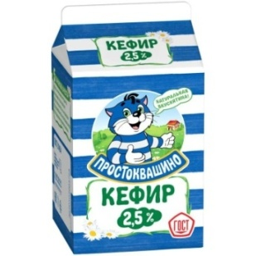
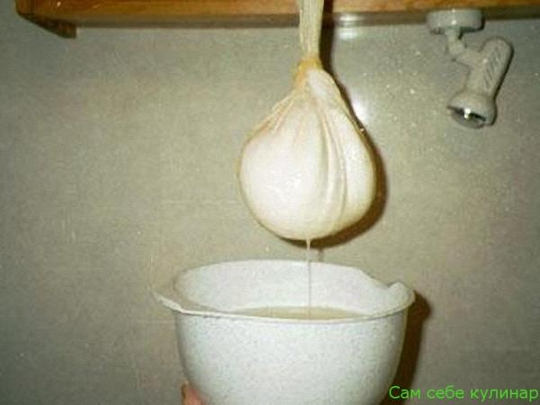
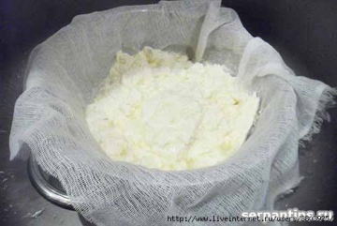
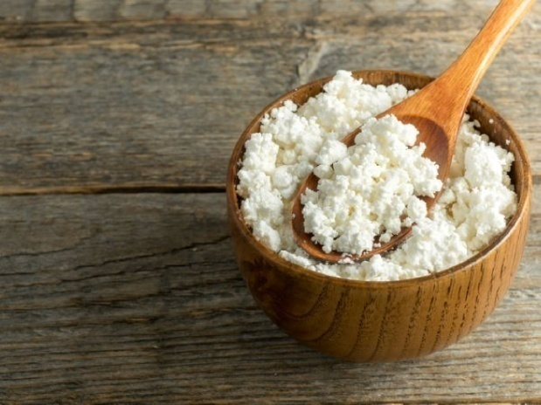
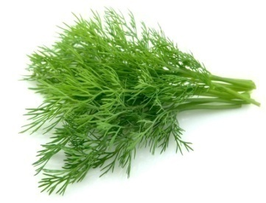
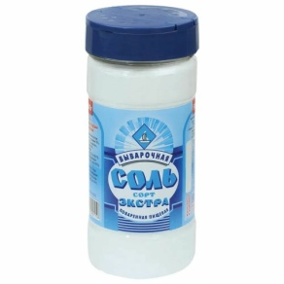
Пооперационная карта
Сыр Маскарпоне соленый
24 часа время размораживания

Slide 17
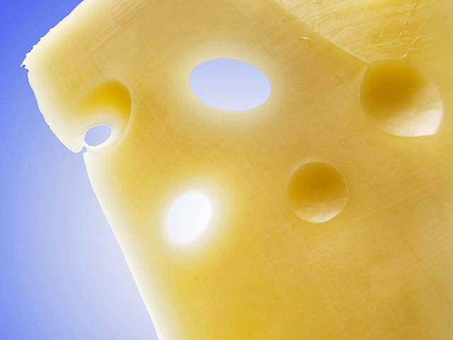
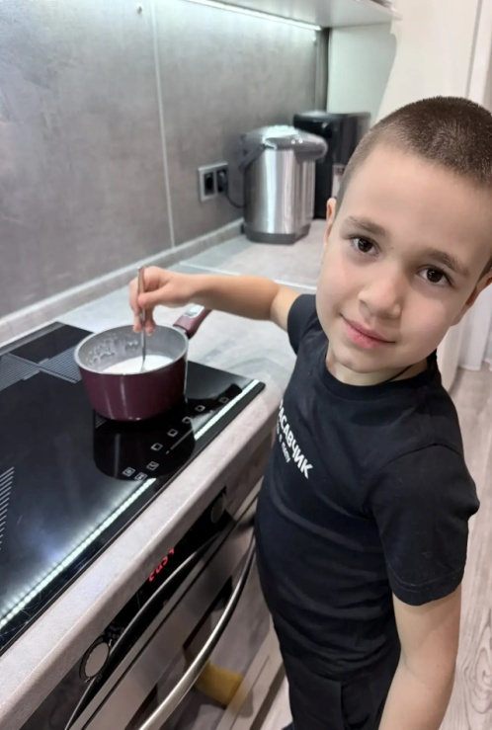
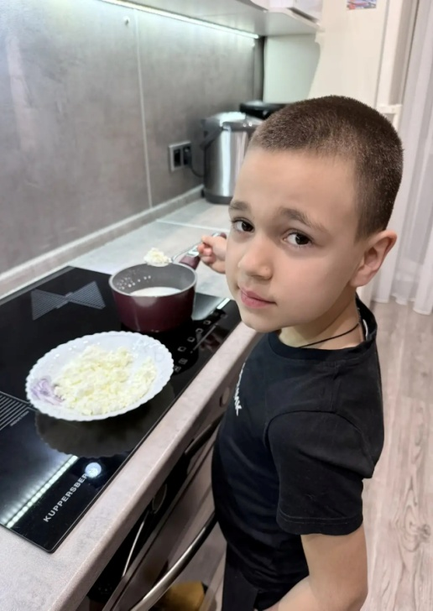
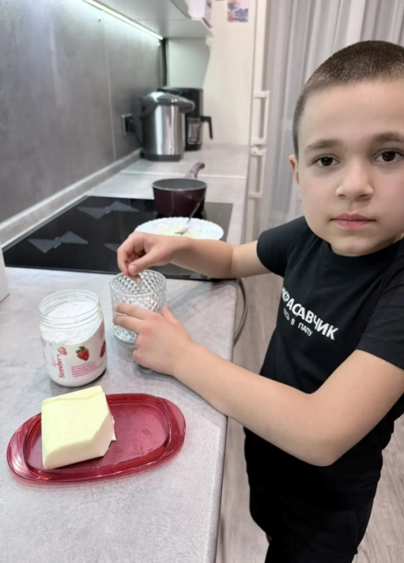
24 ч.

Slide 18
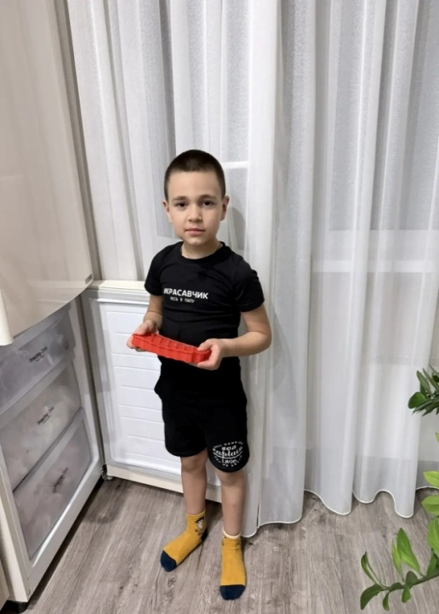
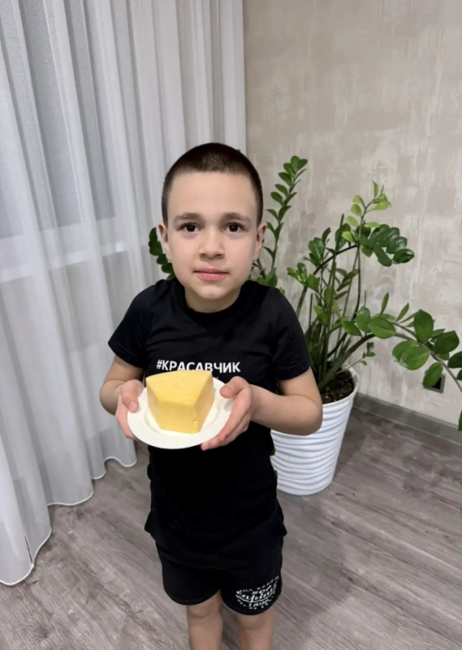
24 ч.

Slide 19
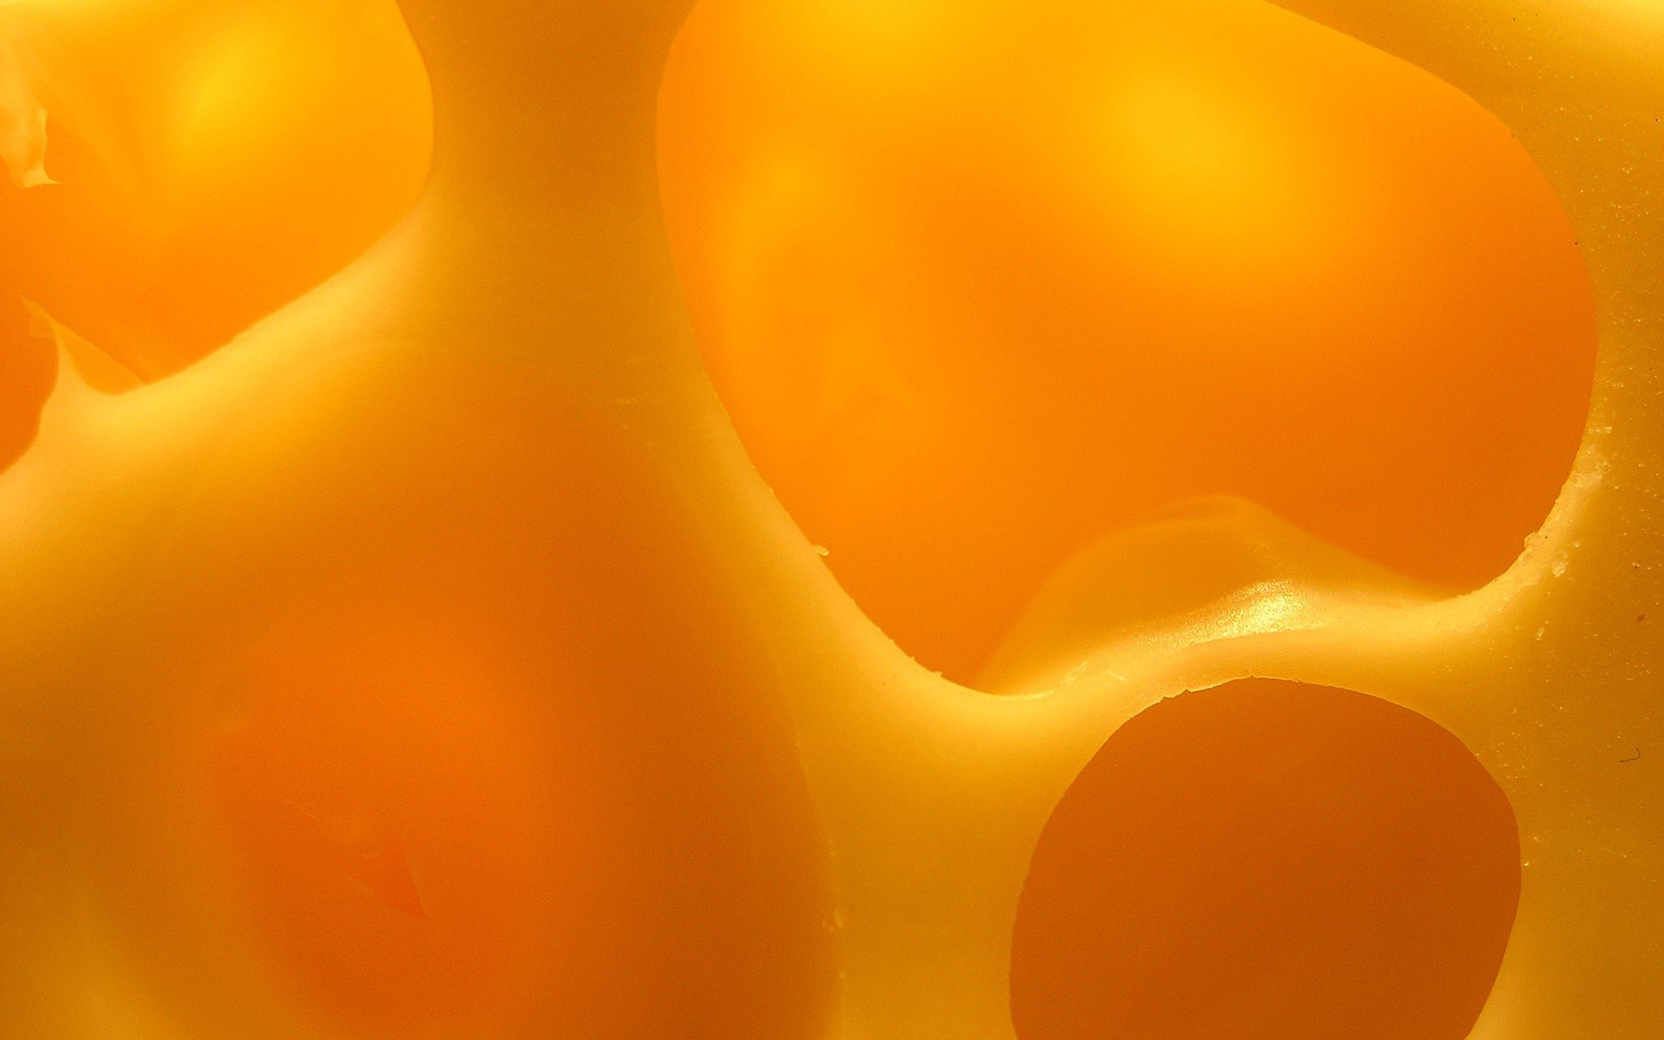
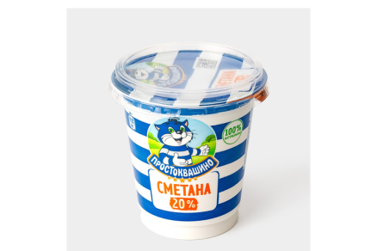


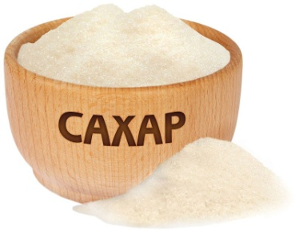
2 вариант завершения рецепта:
Добавить сахар и перемешать.
Сыр Маскарпоне сладкий
24 часа время размораживания

Slide 20
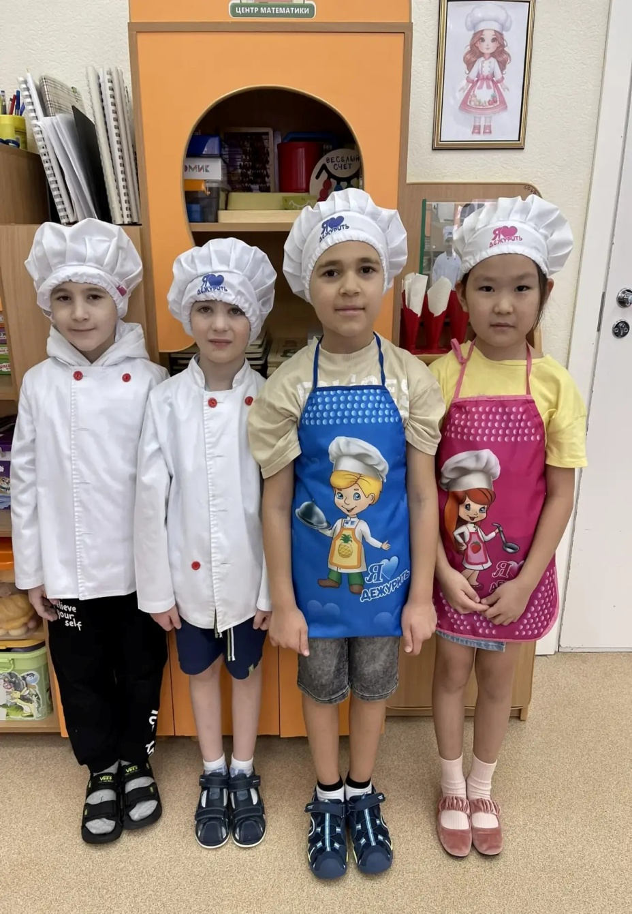
Приготовление сыра в детском саду.
2 литра молока
2 лимона
В молоко добавили сок лимонов. Когда молоко свернулось, откинули его на дуршлаг. Сырный сгусток выложили в форму, положили под пресс, поставили сушиться и вызревать на целых 2 месяца. Именно в это время в сыре появляются дырки. При брожении молока образуется углекислый газ, который накапливается создавая пузырьки. Пузырьки застывают, получаются дырки.

Slide 21
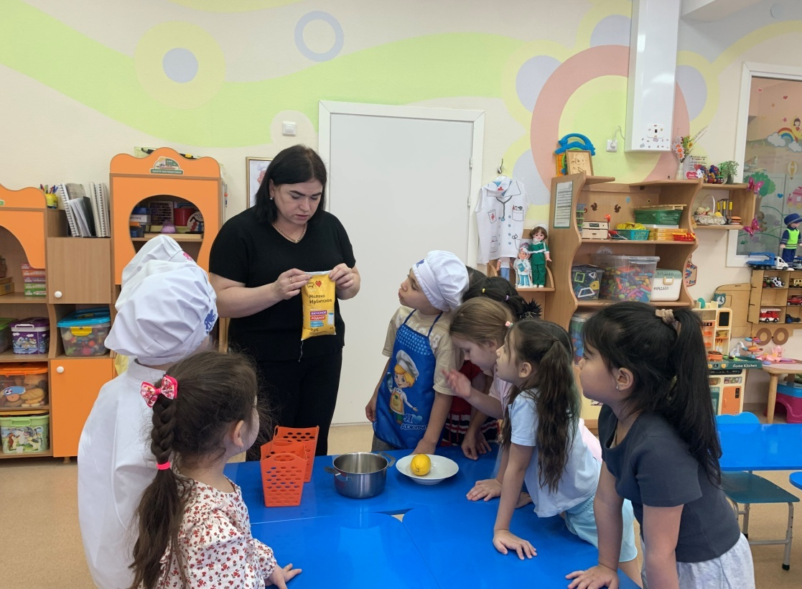
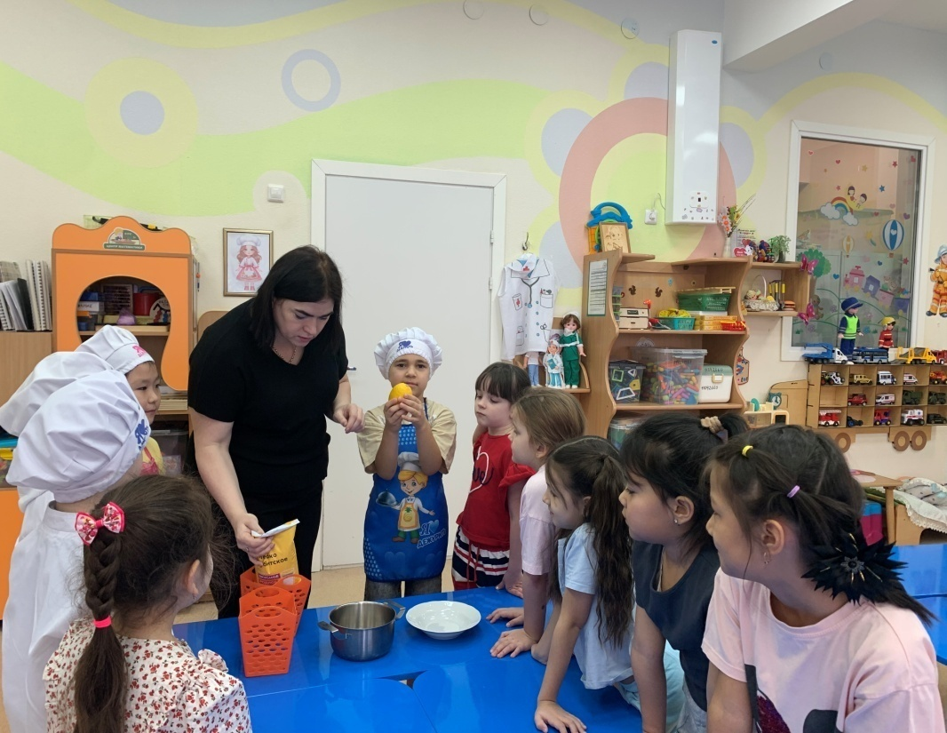



Slide 22




24 ч

Slide 23

Заключение
Выполнив работу, мы выяснили откуда появились дырки в сыре. Действительно, глазки в сыре - это пузырьки, образованные из-за выделения углекислого газа в процессе брожения. Наличие глазков зависит от закваски используемой для приготовления сыра, тепловой обработки и технологии изготовления.

Slide 24
Используемые источники
Бегунов В.Л. «Книга о сыре». М.: Пищевая промышленность, 1974г.;
Веракса Н.Е. Проектная деятельность дошкольников. -М.: Мозаика синтез, 2014. -64с.
Заходер Б. Стихи для детей
Рыжова Л.В. Методика детского экспериментирования. СПБ.: ООО «Издательство Детство- пресс», 2014-208с.
Кошевар Д..В. Хочу все знать. М.: Мозаика – Синтез,2015-500с.
Юдина Е.Г. Примерная основная образовательная программа дошкольного образования. «Открытия», М.: Мозаика – Синтез, 2015-160с.
Обруч. Образование: ребёнок и ученик № 5 2015г.
Детский сад будущего- галерея творческих проектов № 06(31)

Slide 25
СПАСИБО ЗА ВНИМАНИЕ!

